Slide 1


Kick-off meeting
IT SOLUTION
AI Solution
PREPARED FOR
Tailored AI technology recommendations for - Pertamina EP
Muhammad Dhomanhuri Malik Illyas
Solution Architect
Notes:
Selamat pagi Bapak/Ibu dari HCML. Terima kasih atas waktu yang diberikan. Saya Yoga Rimaldo dari Business Development Sisindokom, didampingi rekan saya Dhomanhuri sebagai Sales Engineer. Hari ini kami ingin memaparkan sejumlah use case solusi IT yang kami susun khusus untuk kebutuhan operasional HCML sebagai Husky-CNOOC Madura Limited. Jadi ini bukan presentasi produk generik, tapi rekomendasi yang sudah kami sesuaikan dengan profil bisnis Bapak/Ibu.

Slide 2
TODAY'S DISCUSSION
Agenda
01
Our Core Values
Who we are, and why enterprises trust us with their infrastructure.
02
Solution Landscape
The full breadth of technologies and partners we deliver end-to-end.
03
High-Level Plan
Detail development plan
04
Introduction Team
Organization and Structure team
05
Discussion Time
This briefing covers alternative methods, scalability, acceleration, work mechanisms, and compliance requirements.
02 / 19
Notes:
Sebelum masuk ke detail, izinkan saya membawa Bapak/Ibu melalui tiga bagian. Pertama, sekilas tentang siapa Sisindokom dan nilai yang kami pegang. Kedua, gambaran lengkap solution landscape kami — supaya terlihat luasnya kapabilitas yang bisa kami dukung end-to-end. Dan yang ketiga, bagian inti hari ini: enam use case yang kami rekomendasikan untuk HCML beserta prioritasnya.

Slide 3



WHO WE ARE
Our Core Values
30+
30 Years Experience
End-to-End Services
Enterprise Level
Let Our Experts Do It
More than 30 years of experience — PT Sisindokom Lintasbuana is ready to help you with the best IT solutions.
We offer consulting, hardware and software solutions for the complete satisfaction of our customers.
We provide solutions built for organisations from medium to large scale, across every industry.
We uphold the trust given by our customers — our experienced experts carry out their duties to the fullest.
03 / 19
Notes:
Singkat saja tentang kami. Sisindokom sudah lebih dari 30 tahun menjadi system integrator di Indonesia. Kami menawarkan layanan end-to-end, dari konsultasi, perangkat keras, sampai perangkat lunak. Kami terbiasa menangani skala enterprise — dari perusahaan menengah hingga besar. Dan prinsip kami sederhana: kepercayaan yang Bapak/Ibu berikan kami jaga, dan tim ahli kami yang akan mengeksekusi sampai tuntas.

Slide 4














































150+ ENTERPRISE CLIENTS
Trusted by Indonesia's Leading Enterprises
150+ Clients
04 / 19
Notes:
Dan kalau dilihat secara keseluruhan, lebih dari 500 perusahaan enterprise di Indonesia mempercayakan kebutuhan IT mereka kepada kami. Bapak/Ibu bisa lihat di layar nama-nama besar lintas sektor. Intinya, kami sudah teruji menangani lingkungan yang kompleks dan teregulasi ketat — persis seperti yang dihadapi HCML.

Slide 5

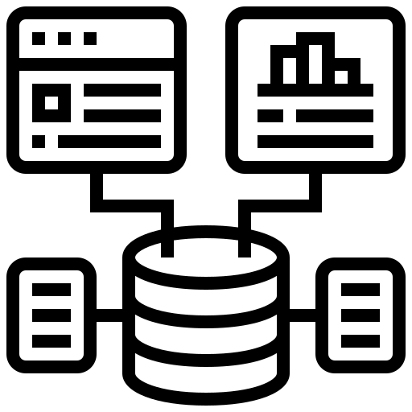


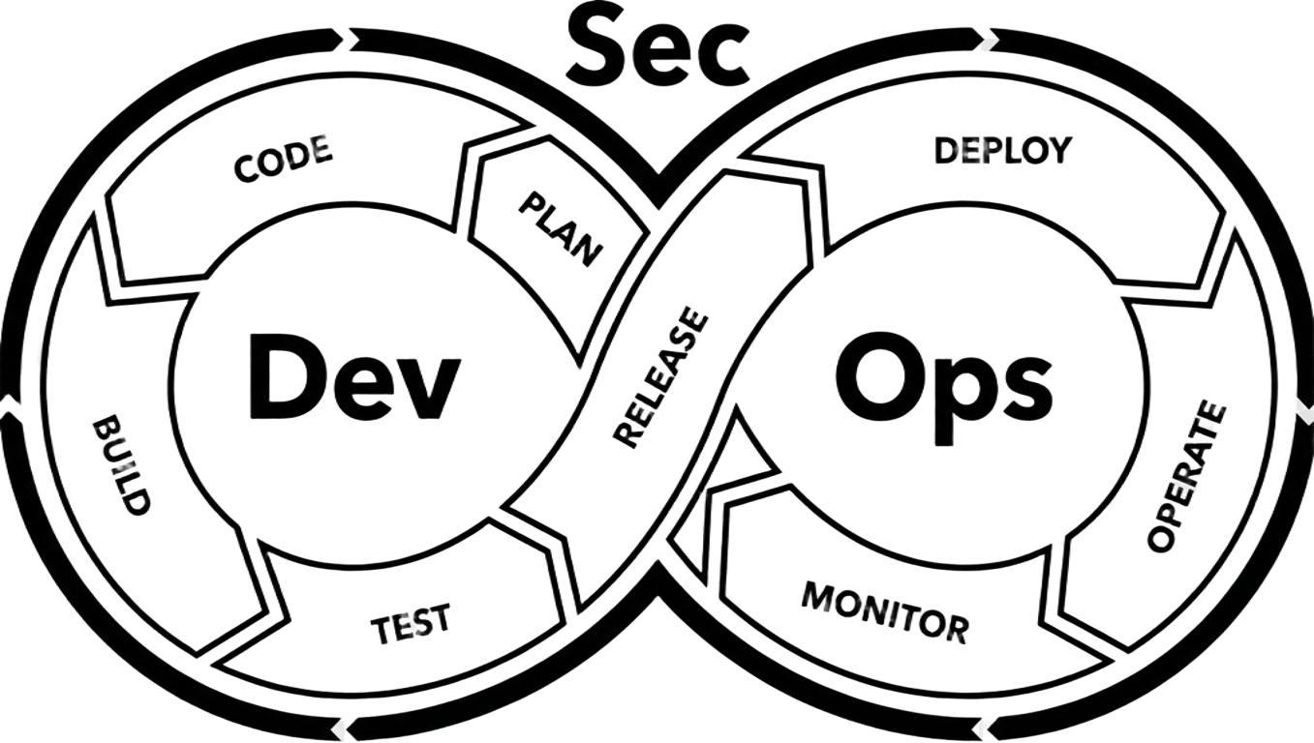
WHERE WE'RE INVESTING
New Solutions
01
02
03
04
05
Cloud
Data Management
Cyber Security
AI
DevSecOps
Hybrid and multi-cloud infrastructure — scalable, resilient, sovereign-ready.
Unified, real-time data platforms that turn operational data into decisions.
Defence-in-depth for critical infrastructure, from data to endpoint to identity.
Applied artificial intelligence — from predictive analytics to generative copilots.
Automated, shift-left security — integrating robust protection seamlessly into the continuous delivery pipeline.
05 / 19
Notes:
Sebagai system integrator, kami terus berinvestasi di empat area yang menurut kami akan menentukan masa depan: Cloud, Data Management, Cyber Security, dan AI. Keempat area inilah yang menjadi fondasi rekomendasi use case kami nanti. Jadi mohon diingat keempat pilar ini.

Slide 6






















































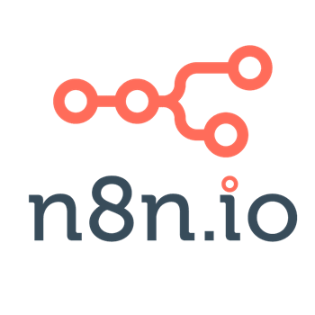









END-TO-END CAPABILITY
Solution Landscape
Server
Virtualization
DevSecOps
Data Security
Backup and Recovery
Storage
Data Management
PAM
Smart Workplace
Wireless and Mobility
AI & Cloud
Observability Tools
End User Computing
OS
Network Security
Endpoint Security
AI Infrastructure
06 / 19
Notes:
Ini adalah peta lengkap solusi kami. Memang padat, dan tidak perlu dihafal. Pesannya cukup satu: apa pun kebutuhan IT HCML — mulai dari virtualisasi, server, storage, backup, jaringan, sampai keamanan dan AI — kami punya partner dan keahliannya. Kami adalah one-stop partner. Nanti di akhir saya akan tunjukkan area mana saja dari peta ini yang menjadi fokus rekomendasi kami.

Slide 7


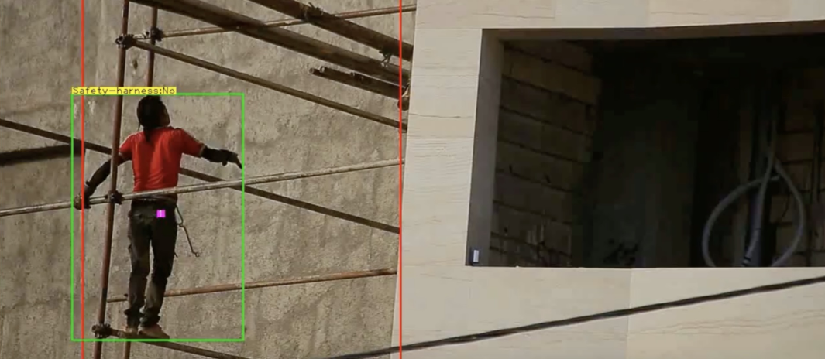
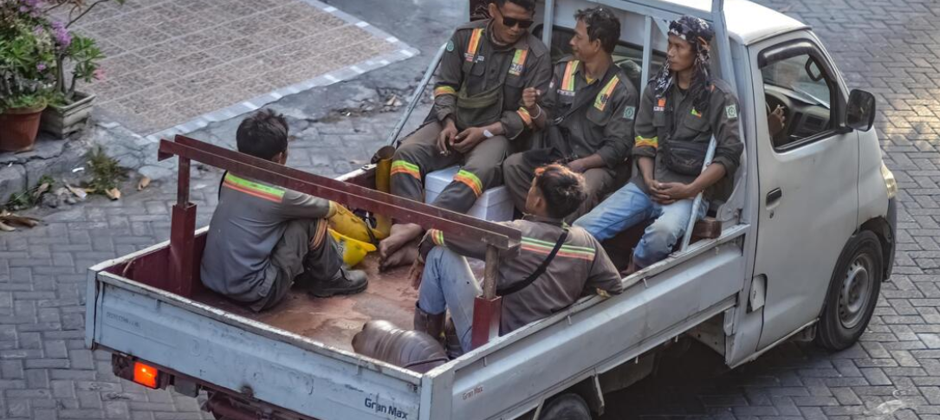
Sisindokom Team
Scope of Work (TBD)
Menambah jenis pelanggaran yang dapat dikenali, berjalan berdampingan dengan pemantauan APD yang sudah ada
APD
Vehicle Violation
Termasuk Body Harnes, Safety Gloves, Safety Googles
Orang yang menggunakan mobil pick-up sebagai angkutan
07 / 19
Notes:
Nah, inilah inti presentasi kami: enam use case yang kami rekomendasikan untuk HCML. Tiga pertama berprioritas tinggi — Data Security, Endpoint Threat Protection, dan Secure Privileged Access. Dua berprioritas menengah — Data Modernization dan Monitoring. Satu lagi untuk horizon ke depan — Generative AI. Mari kita bahas satu per satu.

Slide 8



Sisindokom Team
Notify
Memindahkan alur peringatan dari aplikasi pribadi ke channel komunikasi official perusahaan
Saat ini
DITINGKATKAN
Aplikasi chat pribadi (Telegram)
Official Channel Perusahaan
Direct Notify
Executive Dashboard
Recurring Report
Setiap pelanggaran yang terdeteksi langsung dikirim ke saluran resmi tim HSSE, lengkap dengan waktu, lokasi, dan bukti gambarnya.
Tren pelanggaran mingguan, area dengan pelanggaran terbanyak, tingkat kepatuhan per area, serta status pencapaian target HSSE.
Laporan dibuat dan dikirim otomatis melalui email resmi kepada HSE Officer dan manajemen, tanpa perlu disusun manual.
07 / 19
Notes:
Nah, inilah inti presentasi kami: enam use case yang kami rekomendasikan untuk HCML. Tiga pertama berprioritas tinggi — Data Security, Endpoint Threat Protection, dan Secure Privileged Access. Dua berprioritas menengah — Data Modernization dan Monitoring. Satu lagi untuk horizon ke depan — Generative AI. Mari kita bahas satu per satu.

Slide 9
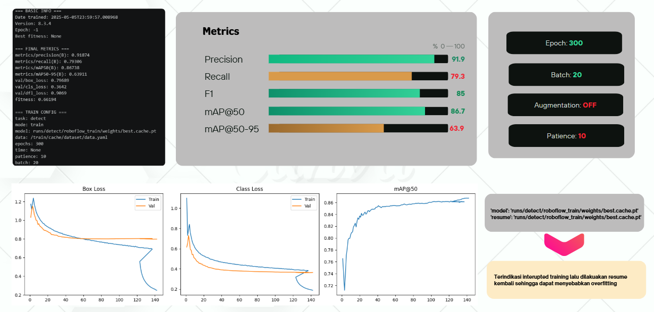
Sisindokom Team
Metric
07 / 19
Notes:
Nah, inilah inti presentasi kami: enam use case yang kami rekomendasikan untuk HCML. Tiga pertama berprioritas tinggi — Data Security, Endpoint Threat Protection, dan Secure Privileged Access. Dua berprioritas menengah — Data Modernization dan Monitoring. Satu lagi untuk horizon ke depan — Generative AI. Mari kita bahas satu per satu.

Slide 10
Sisindokom Team
Timeline
Estimasi mandays per aktivitas dan sebarannya per minggu. Bagan disusun dengan asumsi satu orang per aktivitas dan dikerjakan berurutan dari tanggal 20 agustus 2026
No
Aktivitas
MD
1
2
3
4
5
6
7
8
9
10
11
12
13
14
Keterangan
Fase 1 — Preparation & Data Collection · 16 mandays
1
Pengumpulan & Pelabelan Dataset APD
5
Butuh review
2
Fine-tuning Model APD dengan Augmentasi Data
4
3
Evaluasi & Iterasi Model APD
5
4
Deployment ke Sistem Existing
2
Fase 2 — Feature Development · 5 mandays
7
Vehicle Violation Detection
5
Fase 3 — Platform Integration · 25 mandays
8
Integrasi Seluruh Modul & End-to-End Testing
4
9
Develop Backend FastAPI
15
10
Pengembangan Dashboard Terpusat (React)
5
11
Implementasi Sistem Notifikasi Resmi
5
Perlu pengujian notifikasi via Teams
Fase 4 — Pilot & Evaluation · 18 mandays
12
Setup & Konfigurasi Sistem di OGT Balongan
5
Perlu dicek apakah PC di Balongan dan Kelayangan dapat diakses secara remote
13
Pelaksanaan Uji Coba Terkontrol & Monitoring
5
14
Pengukuran KPI & Penyusunan Dokumen SOP
8
07 / 19
Total terestimasi
68
Seluruh fase sudah terestimasi
Notes:
Nah, inilah inti presentasi kami: enam use case yang kami rekomendasikan untuk HCML. Tiga pertama berprioritas tinggi — Data Security, Endpoint Threat Protection, dan Secure Privileged Access. Dua berprioritas menengah — Data Modernization dan Monitoring. Satu lagi untuk horizon ke depan — Generative AI. Mari kita bahas satu per satu.

Slide 11
Sisindokom Team
System Architecture
RSTP Stream
IP Camera
Frame Ingestion
Frame Buffer / Queue
(optional)
Inference Pipeline
Pre-processing
|
v
Inference Engine
|
v
Post Processing
Alert Trigger
(SMTP o365)
Event Manager
(PostgreSQL)
Video Stream Engine
React JS
07 / 19
Notes:
Nah, inilah inti presentasi kami: enam use case yang kami rekomendasikan untuk HCML. Tiga pertama berprioritas tinggi — Data Security, Endpoint Threat Protection, dan Secure Privileged Access. Dua berprioritas menengah — Data Modernization dan Monitoring. Satu lagi untuk horizon ke depan — Generative AI. Mari kita bahas satu per satu.

Slide 12
Sisindokom Team
Organization Team
Customer
Account Manager
Christopher Kevin Palit
Project Manager
Yulyani Sukendra
PIC Data Science
Muhammad Dhomanhuri Malik Illyas
Data Science Engineer 1
Brigita Christabel Surya Winata
Data Science Engineer 2
Panca Rizki Perkasa
07 / 19
Notes:
Nah, inilah inti presentasi kami: enam use case yang kami rekomendasikan untuk HCML. Tiga pertama berprioritas tinggi — Data Security, Endpoint Threat Protection, dan Secure Privileged Access. Dua berprioritas menengah — Data Modernization dan Monitoring. Satu lagi untuk horizon ke depan — Generative AI. Mari kita bahas satu per satu.

Slide 13
Thank you.
Muhammad Dhomanhuri Malik Illyas
PT Sisindokom Lintasbuana Indonesia's Enterprise IT System Integrator since 1990
Solution Architect
Notes:
Terima kasih banyak atas perhatian Bapak/Ibu. Kami sangat terbuka untuk berdiskusi lebih lanjut dan menyesuaikan prioritas sesuai arahan HCML. Silakan hubungi saya atau rekan saya Dhomanhuri kapan saja. Kami siap menjadi mitra teknologi jangka panjang HCML.

Slide 14
Sisindokom Team
Development Overview
PHR
Dataset
Development Model
Development Platform
Evaluation
PHR
Model
Development Platform
Evaluation
07 / 19
Notes:
Nah, inilah inti presentasi kami: enam use case yang kami rekomendasikan untuk HCML. Tiga pertama berprioritas tinggi — Data Security, Endpoint Threat Protection, dan Secure Privileged Access. Dua berprioritas menengah — Data Modernization dan Monitoring. Satu lagi untuk horizon ke depan — Generative AI. Mari kita bahas satu per satu.

